Slide 1

Banco de Dados
Aluna: Sara Evini

Slide 2
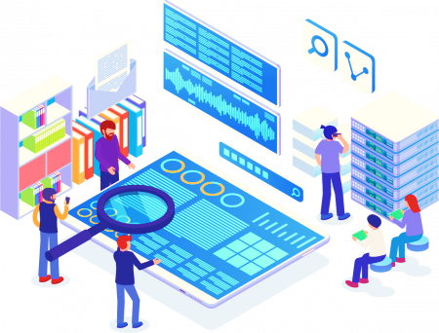
O que é banco de dados?
Banco de dados é a organização e armazenagem de informações sobre um domínio específico. De forma mais simples, é o agrupamento de dados que tratam do mesmo assunto, e que precisam ser armazenados para segurança ou conferência futura.
É comum que empresas tenham diversas informações que precisam ser organizadas e disponibilizadas dentro do negócio para que sejam consultadas posteriormente pela equipe e pela gerência.
Por isso, é interessante ter um sistema de gerenciamento de banco de dados, SGBD, para conseguir manipular as informações e tornar a rotina da empresa muito mais simples.
Hoje, existem diversos tipos de SGBDs, e cada um é adequado para uma necessidade dos clientes. São os mais comuns: Oracle, DB2, MySQL, SQL Server, PostgreSQL e outros.

Slide 3
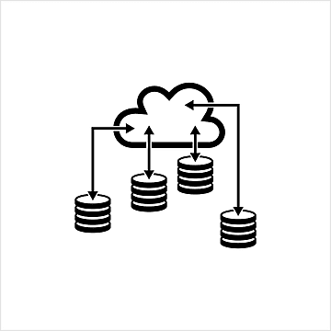
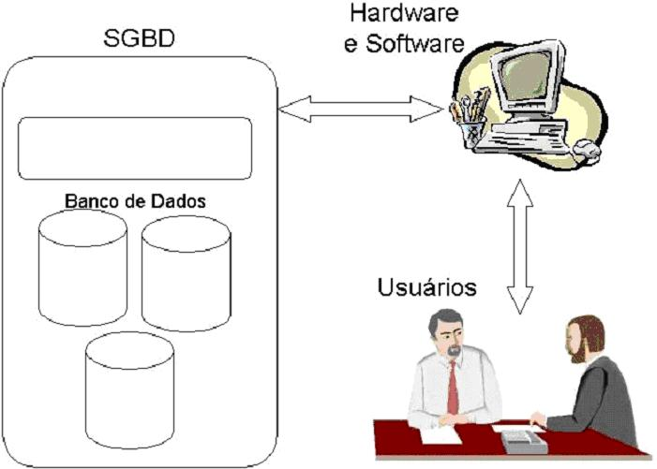
Qual a importância do banco de dados?
Se você está se perguntando porque o WordPress precisa de um banco de dados, a resposta é simples: para permitir armazenar todas as informações contidas no seu site e blog em WordPress de forma eficiente, permitindo que o usuário tenha a melhor experiência possível e consiga realmente navegar e encontrar todas as informações que precisa durante a sua busca.
Esses dados corretamente organizados irão ajudar a melhorar não só a experiência desses visitantes, como também a rotina da sua área de TI. Afinal, seus profissionais conseguirão acessar, armazenar e restaurar os dados sempre que necessário com o uso de uma boa ferramenta de gestão de banco de dados.
O banco de dados pode ser considerada uma das partes mais importantes do WordPress, pois ele será responsável por manter o seu site e blog rodando sem problemas, com backups diários que previnem a perda de informações.

Slide 4
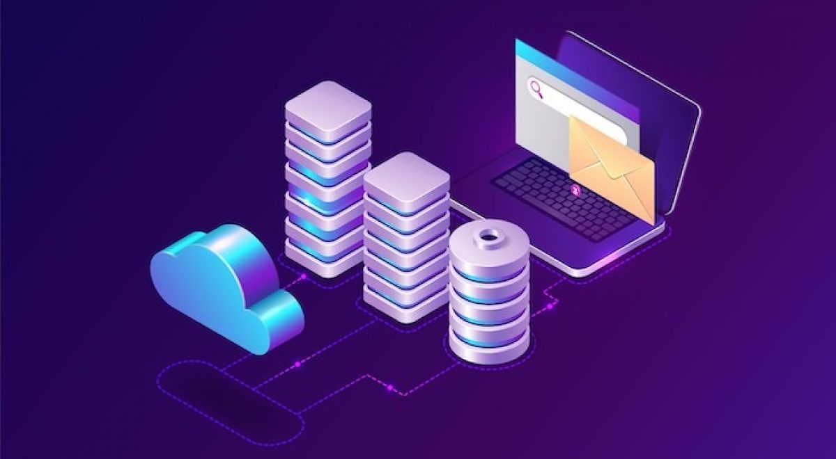
Vantagens do banco de dados
O investimento em um bom banco de dados pode trazer diversos benefícios para a empresa, impactando positivamente não só na produtividade da equipe, mas também no alinhamento entre os times e nos resultados alcançados mensalmente.
Melhora do relacionamento e produtividade na empresa
Um banco de dados eficiente permitirá que várias áreas distintas se comuniquem e mantenham claras suas expectativas, metas e objetivos através da gestão de dados.
Os setores conseguirão trabalhar, entendendo exatamente quais são as informações reais sobre a empresa e o que precisa ser alcançado.
Essa transparência pode ser uma forma de alinhar as expectativas dos diversos times, além de melhorar a produtividade dessas equipes, evitando conflitos e aumentando o potencial de bons resultados.

Slide 5

Redução dos riscos de operação
Com a transparência das informações, é possível reduzir os riscos de operação dentro da empresa. Isso acontece porque todas as equipes estarão alinhadas com as necessidades e demandas do negócio, e poderão ter suas ações coordenadas e comandadas como uma única grande equipe.
Os setores irão ter mais assertividade em suas tarefas, que permitirá que outros times também se destaquem e melhorem sua performance diariamente.

Slide 6
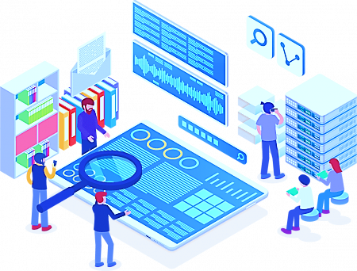
Aumento da segurança
Além disso, temos o aumento da segurança dentro da empresa. Com um sistema de gestão de informações, será possível ter mais tranquilidade com o armazenamento desses dados, permitindo que o acesso seja restrito e que apenas pessoas específicas consigam visualizar os documentos.
Melhora na tomada de decisão
A empresa que possui um bom banco de dados também tem a tranquilidade e a transparência necessárias para a tomada de decisões feita de forma muito mais eficiente.
Muitas empresas ainda decidem questões importantes através de achismos. Com o banco de dados, você terá informações valiosas para se basear e avaliar o cenário como um todo, de forma clara e transparente

Slide 7

Tipos de banco de dados
Banco de dados relacionais
Ele é baseado no modelo relacional, uma forma intuitiva e direta de representar os dados em tabelas, que também são chamados de relações. Em resumo: na horizontal, temos as linhas e na vertical as colunas. Cada coluna representa um campo diferente de dados e informações.
A maior característica desse modelo é a necessidade da estruturação de esquemas, projetando uma estrutura de relacionamento entre as linhas e colunas para, assim, poder adicionar algum dado.

Slide 8
Banco de dados não relacionais
No banco de dados não relacional (NoSQL), os esquemas não são necessários. Eles representam qualquer banco ligado à Big Data e não seguem o modelo relacional fornecido pelos sistemas tradicionais de gerenciamento de dados. São diversos tipos, como o key-value stores, graph stores, column stores, document stores, entre outros.
O banco de dados não relacional surgiu como uma alternativa para situações em que há uma quantidade exorbitante de dados para armazenar, onde a estruturação em tabelas se torna mais difícil.

Slide 9
Quando usar um banco de dados relacional ou não relacional?
A melhor maneira de saber quando usar cada um deles é destacando os pontos fortes de cada uma dessas tecnologias.
Banco de dados relacional
O banco de dados relacional sempre irá fornecer dados íntegros e imutáveis, garantindo um controle transacional consistente. Além disso, seu esquema é rígido, sendo possível atribuir campos e estabelecer se o dado de uma coluna é nulo ou não nulo.

Slide 10
Banco de dados não relacional
Já o banco de dados não relacional, que representa diversos tipos de bancos de dados, não exige a rigidez de esquemas para armazenar dados, ou seja, ele não limita os campos, diferente das colunas do SQL. Além disso, é possível adicionar novas propriedades, sem a preocupação com o impacto nas demais informações já armazenadas.

Slide 11
Os principais tipos de banco de dados
Oracle
O Oracle Database é o sistema de gestão de banco de dados mais utilizado no mundo. Trabalha com a linguagem SQL, e garante a segurança e diversos recursos para seus clientes e usuários.
Uma das vantagens desse modelo é a facilidade para ser instalado nas mais diversas plataformas, sendo compatível com BIM AIX, IBM VMS, Windows, Linux, Unix e HP/UX.

Slide 12

SQL Server
O SQL Server, criado pela Microsoft, é muito conhecido e utilizado no mercado. A linguagem usada nessa ferramenta é o T-SQL, e oferece recursos avançados e diferenciados para facilitar a atualização de dados e o armazenamento das informações de forma segura e confiável.
O SQL Server atua com sistemas integrados de criptografia, permitindo que a visualização ou alteração das informações sejam feitas apenas pelas pessoas responsáveis, o que garante ainda mais segurança e tranquilidade para os usuários e empresários.

Slide 13
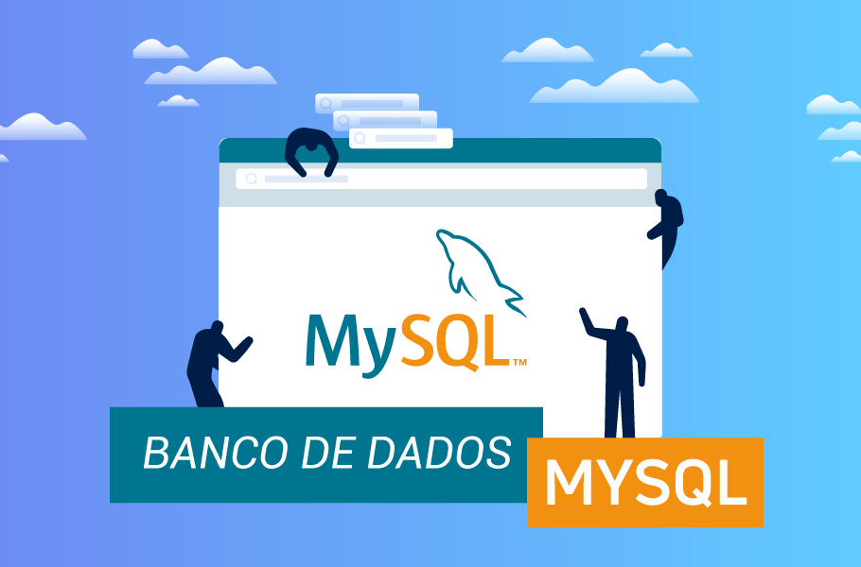
MySQL
O MySQL é um banco de dados relacional que pertence à Oracle. Uma das características mais marcantes desse modelo é o fato de se tratar de um Open Source. Utiliza a linguagem SQL e funciona com as licenças de software comercial e livre.
O MySQL se destaca pelo seu fácil uso e uma estrutura de segurança e confiabilidade que permitiu que empresas e aplicativos baseados na internet utilizassem seus recursos. Dentre os principais usuários estão o Google, Facebook, Youtube, Twitter e NASA.

Slide 14

PostgreSQL
O PostgreSQL também é um gerenciador de banco de dados relacional Open Source, comumente utilizado para sistemas online, como Skype, Apple e o Metrô de São Paulo.
É considerada uma das alternativas mais avançadas do mercado, com recursos diferenciados e complexos, que permite que os usuários consigam ter maior facilidade de acessos e integridade transacional. Essa alternativa exige uma solução em hardware potente para não prejudicar o desenvolvimento.
O PostgreSQL possui uma capacidade de suportar um grande fluxo de dados, garantindo a segurança e estabilidade, além de um alto desempenho por um valor ainda mais acessível.

Slide 15
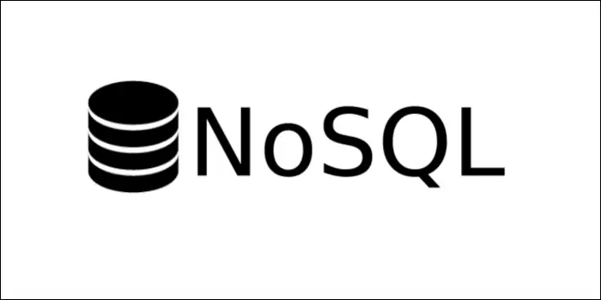
NoSQL
O NoSQL é um sistema de banco de dados não relacional, conforme explicado anteriormente. Hoje, esse termo é comumente utilizado por pessoas que produzem conteúdos por dispositivos, redes sociais e outros tipos de funcionalidades web, que exigem a gestão de dados em diferentes formatos.
O uso de bancos de dados NoSQL permitirá que você tenha maior escalabilidade e maior economia no dia a dia, pois, ao contrário de alguns que já apresentamos ao longo deste artigo, não exige um hardware muito potente.
O NoSQL também possui sua manutenção muito mais simples e prática, o que pode permitir que a equipe seja reduzida e os gastos revisados, se tornando uma alternativa muito interessante para grandes empresas.

Slide 16

MongoDB
O MongoDB é um dos maiores destaques do mercado. Esse banco de dados é Open Source e é um dos mais utilizados por diversas empresas. Seu sistema gira em Windows, Linux e OSX, com linguagem de programação C++.
Seu uso é orientado para documentos em JSON, permitindo que tabelas e colunas sejam criadas previamente. A performance do sistema é excelente, devido à sua linguagem de programação, o que promete melhor desempenho e tranquilidade no dia a dia.
O MongoDB foi criado para garantir uma certa dinâmica. Por isso, foi pensado em Big Data, sendo capaz de suportar seu escalonamento tanto vertical quanto horizontal. Além disso, usa replica sets, que permitem que ele seja capaz de lidar com um grande volume de informações.

Slide 17

Redis
O Redis se tornou um banco de dados popular no mercado, e também funciona como Open Source. Através desse sistema, as informações são armazenadas no formato de chave-valor.
É uma alternativa que se destaca pela velocidade, funcionalidade e facilidade de uso, sendo comumente utilizado em aplicações online e móveis, como tecnologia de anúncios e jogos, por exemplo.
Esse sistema possui um conjunto de estruturas mais versátil, responsável pela facilidade na criação de aplicações, e na agilidade para escrita e leitura de dados.

Slide 18
Como criar um banco de dados
Para criar o seu sistema de banco de dados, é precisa ter um projeto que contemple a organização das informações e avalie a utilização das técnicas que irão permitir a performance do sistema.
Além disso, também é fundamental considerar um sistema que seja possível realizar manutenções com tranquilidade, sempre que necessário.
Em suma, um projeto para o sistema de banco de dados é dividido em duas fases, que dizem respeito a um sistema de bancos de dados ainda não implementado:
criação da modelagem conceitual;
criação do projeto lógico.
No caso da necessidade de otimizar e melhorar um sistema de banco de dados que já existe, está muito antigo, não possui documentação ou precise ser atualizado, será necessário seguir uma técnica chamada de Engenharia Reversa.

Slide 19
Como fazer gestão de banco de dados?
Para fazer uma gestão de banco de dados eficiente, algumas coisas precisam ser consideradas. A primeira delas é a avaliação da infraestrutura do sistema que está sendo utilizado. Verifique se você está tendo todas as suas necessidades solucionadas com a estrutura do sistema atual.
Feito isso, é hora de pensar na metodologia de organização. Crie uma metodologia que se adeque às suas demandas e permita que você consiga organizar e encontrar as informações de acordo com as preferências da sua empresa.
É hora de pensar no acesso aos dados: é preciso que ele seja fácil, simples e prático, para tornar a rotina da empresa e o dia a dia dos funcionários muito mais eficiente.

Slide 20

Para deixar essa rotina ainda mais simples, a dica é automatizar a gestão do banco de dados. Agora que a metodologia de organização já foi definida, visualize de quais maneiras será possível deixar essas tarefas muito mais automatizadas.
É interessante manter o backup automático e, em alguns casos, permitir que o próximo sistema faça um cruzamento inteligente de dados, para identificar métricas e possíveis problemas com facilidade.
Por último, mas não menos importante, é fundamental que você monitore seu sistema de gestão de dados, para identificar tudo o que está acontecendo, se alguns ajustes se fazem necessários ou se é preciso executar algumas atualizações.

Slide 21
O banco de dados é peça fundamental para o bom funcionamento de uma empresa, desde a gestão de informações internas até a gestão de conteúdos do site e blog do negócio.
Para que o trabalho seja eficiente e garanta a segurança e tranquilidade de toda a empresa, é preciso ter cuidado com alguns detalhes

Slide 22
Bibliografia
https://rockcontent.com/br/blog/banco-de-dados/

